Slide 1
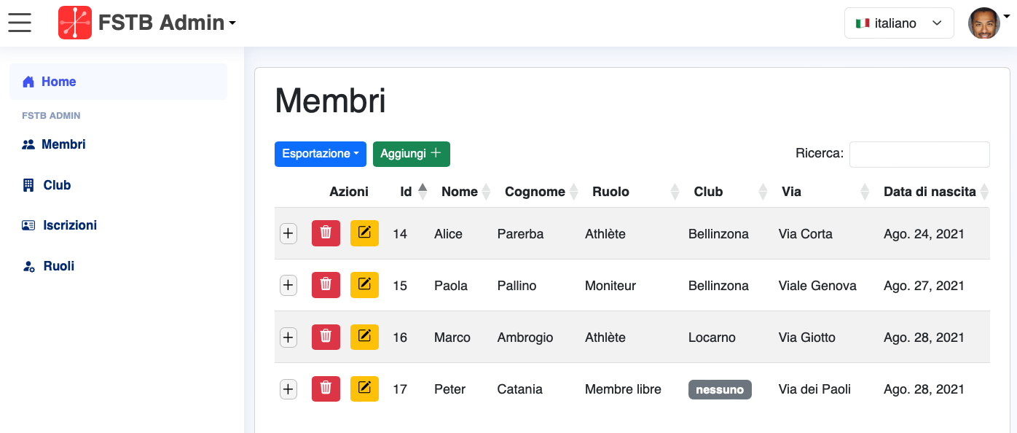




Gestione Federazione Svizzera di Twirling Creazione di un’applicazione web moderna e scalabile basata su Django
Studente/i
Relatore
Correlatore
Committente
Peter Catania
Brocco Amos
Fulvio Frapolli
Corso di laurea
N° Progetto
Anno
Data
Ingegneria Informatica
C10627
2022/2023
31.09.2021
Abstract
Il progetto si concentra sulla creazione di un'applicazione web, sviluppata attraverso il framework Django, con l'obiettivo di modernizzare la gestione dei dati relativi ai membri e ai club affiliati alla Federazione Svizzera di Twirling Baton.
Questa iniziativa è nata dalla necessità di superare le inefficienze e le potenziali inesattezze associate all'uso di file Excel per la gestione dei dati.
L'applicazione è stata progettata per essere intuitiva e scalabile, avvalendosi di metodologie di sviluppo che privilegiano la flessibilità e l'efficienza. La piattaforma offre funzioni di autenticazione, registrazione e amministrazione sia per i membri che per i club. L'attenzione è stata rivolta sia alla facilità d'uso che all'architettura del sistema, progettata per essere facilmente estensibile.
Sebbene il sistema non implementi ancora tutte le funzionalità originariamente previste, l'architettura è stata studiata per consentire futuri ampliamenti e integrazioni in modo agevole.
Obiettivi
Creare un'applicazione web con il framework Django, che si focalizza sulla gestione efficiente di membri e club per la Federazione Svizzera di Twirling Baton.
Scegliere MySQL come sistema di gestione del database, mentre si cerca di evitare l'integrazione di framework JavaScript, con hosting su PythonAnywhere.
Fornire ai responsabili dei club strumenti per iscrivere nuovi membri e modificare membri esistenti.
Adottare un approccio agile nello sviluppo e fornire documentazione chiara e dettagliata.
Rendere il sistema disponibile in diverse lingue per soddisfare le esigenze di tutti gli utenti.
Permettere la creazione e la gestione di eventi sportivi.
Conclusione
Il lavoro realizzato offre agli amministratori della Federazione Svizzera di Twirling Baton un sistema flessibile per la gestione dei dati dei membri e dei club.
Sebbene la maggior parte degli obiettivi siano stati raggiunti, alcune aree come la gestione delle competizioni necessitano di ulteriori sviluppi, principalmente a causa di vincoli di tempo.
L'interfaccia utente è semplice e intuitiva, e l'adozione delle migliori prassi di Django ha garantito un backend robusto.
Nonostante alcune sfide e limitazioni, il progetto amalgama design, funzionalità e solidità tecnica, fornendo una solida fondazione per futuri miglioramenti.

